Slide 1

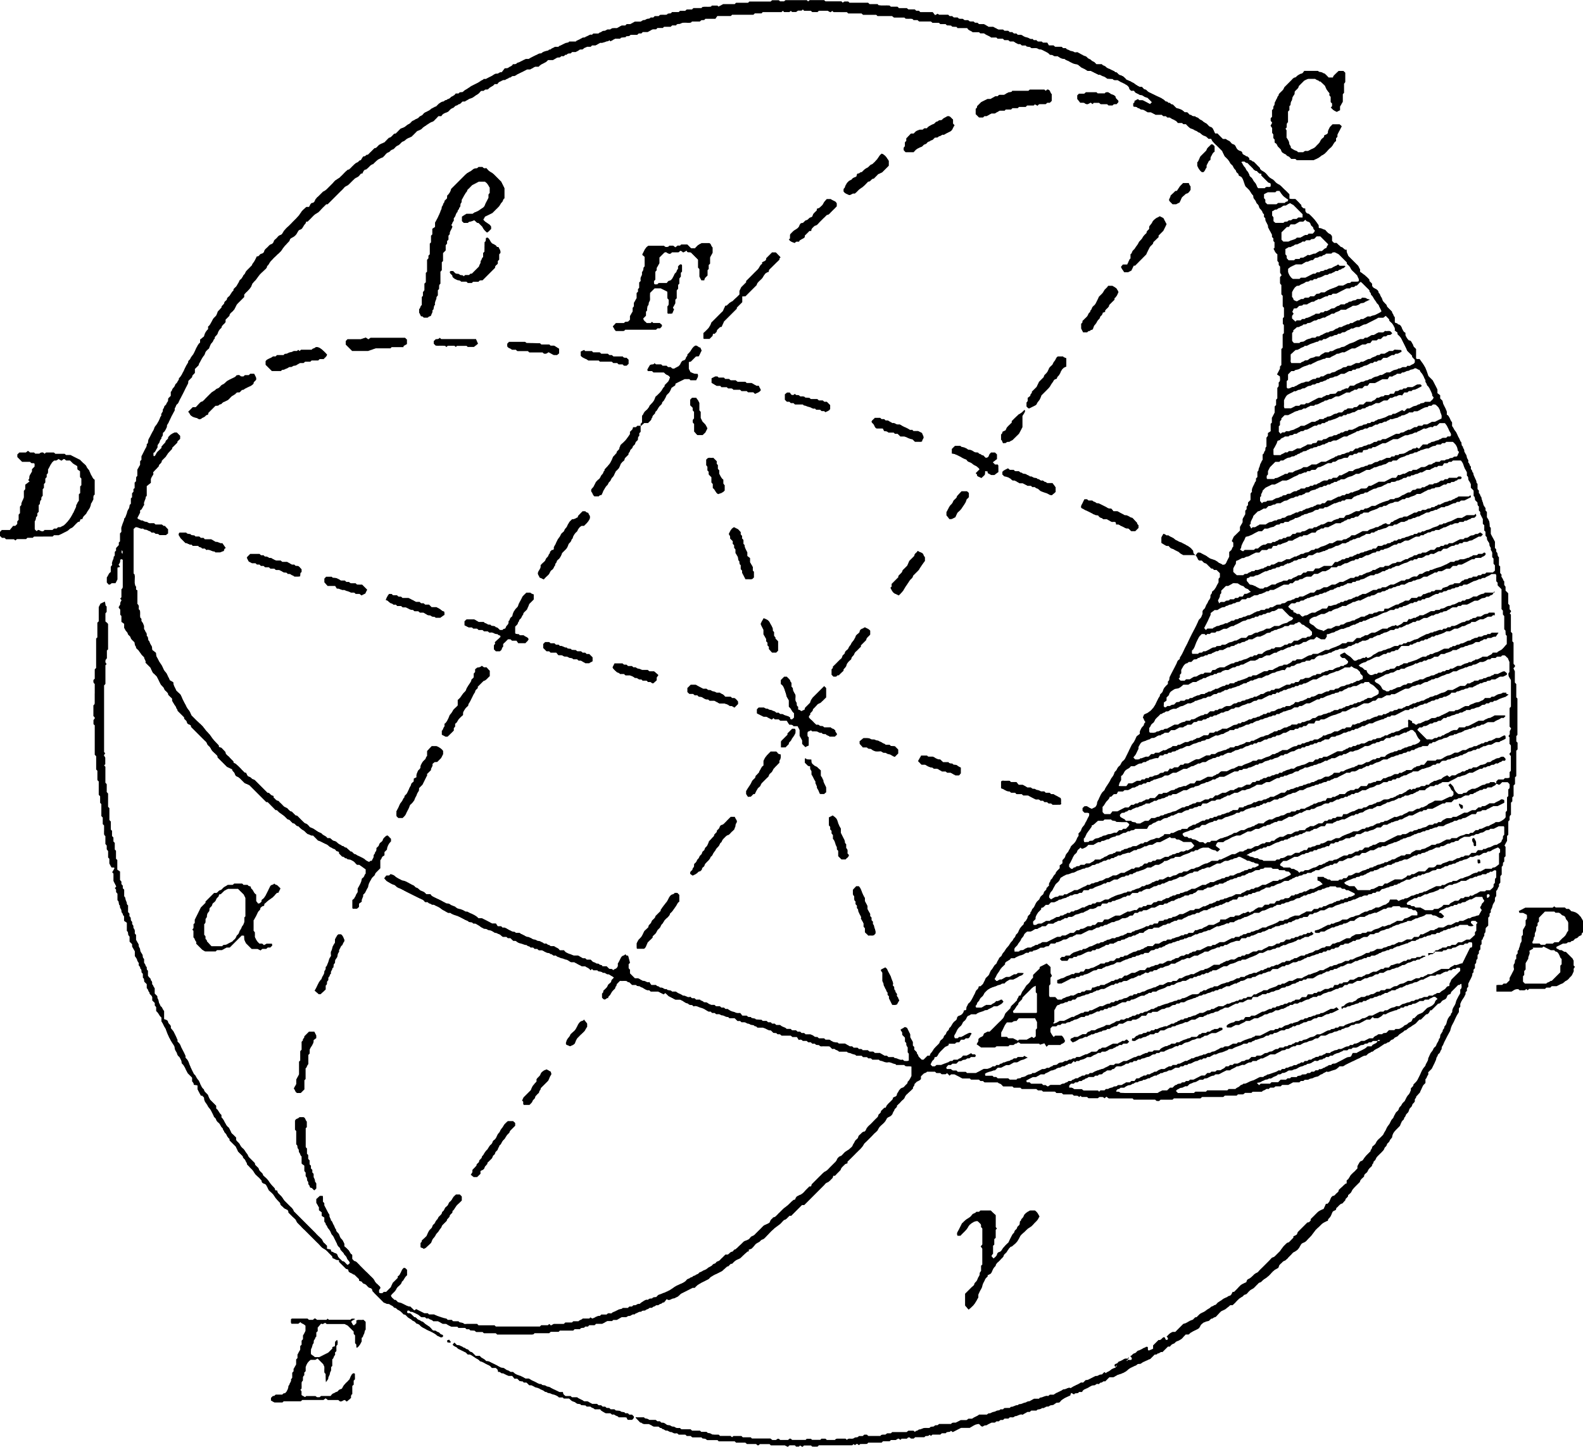
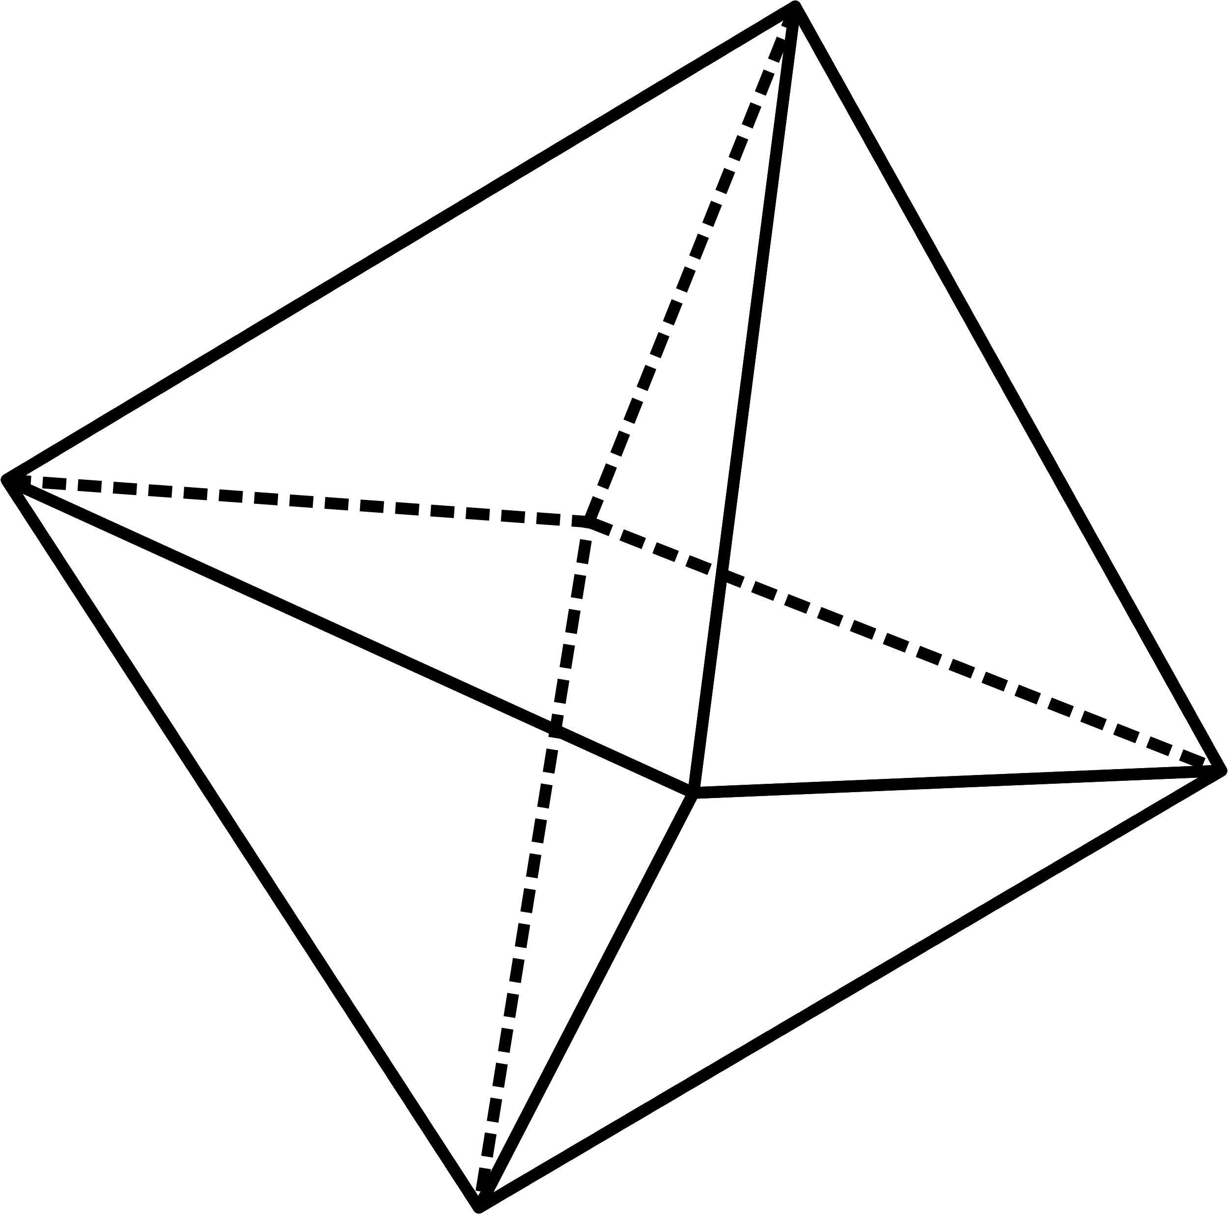
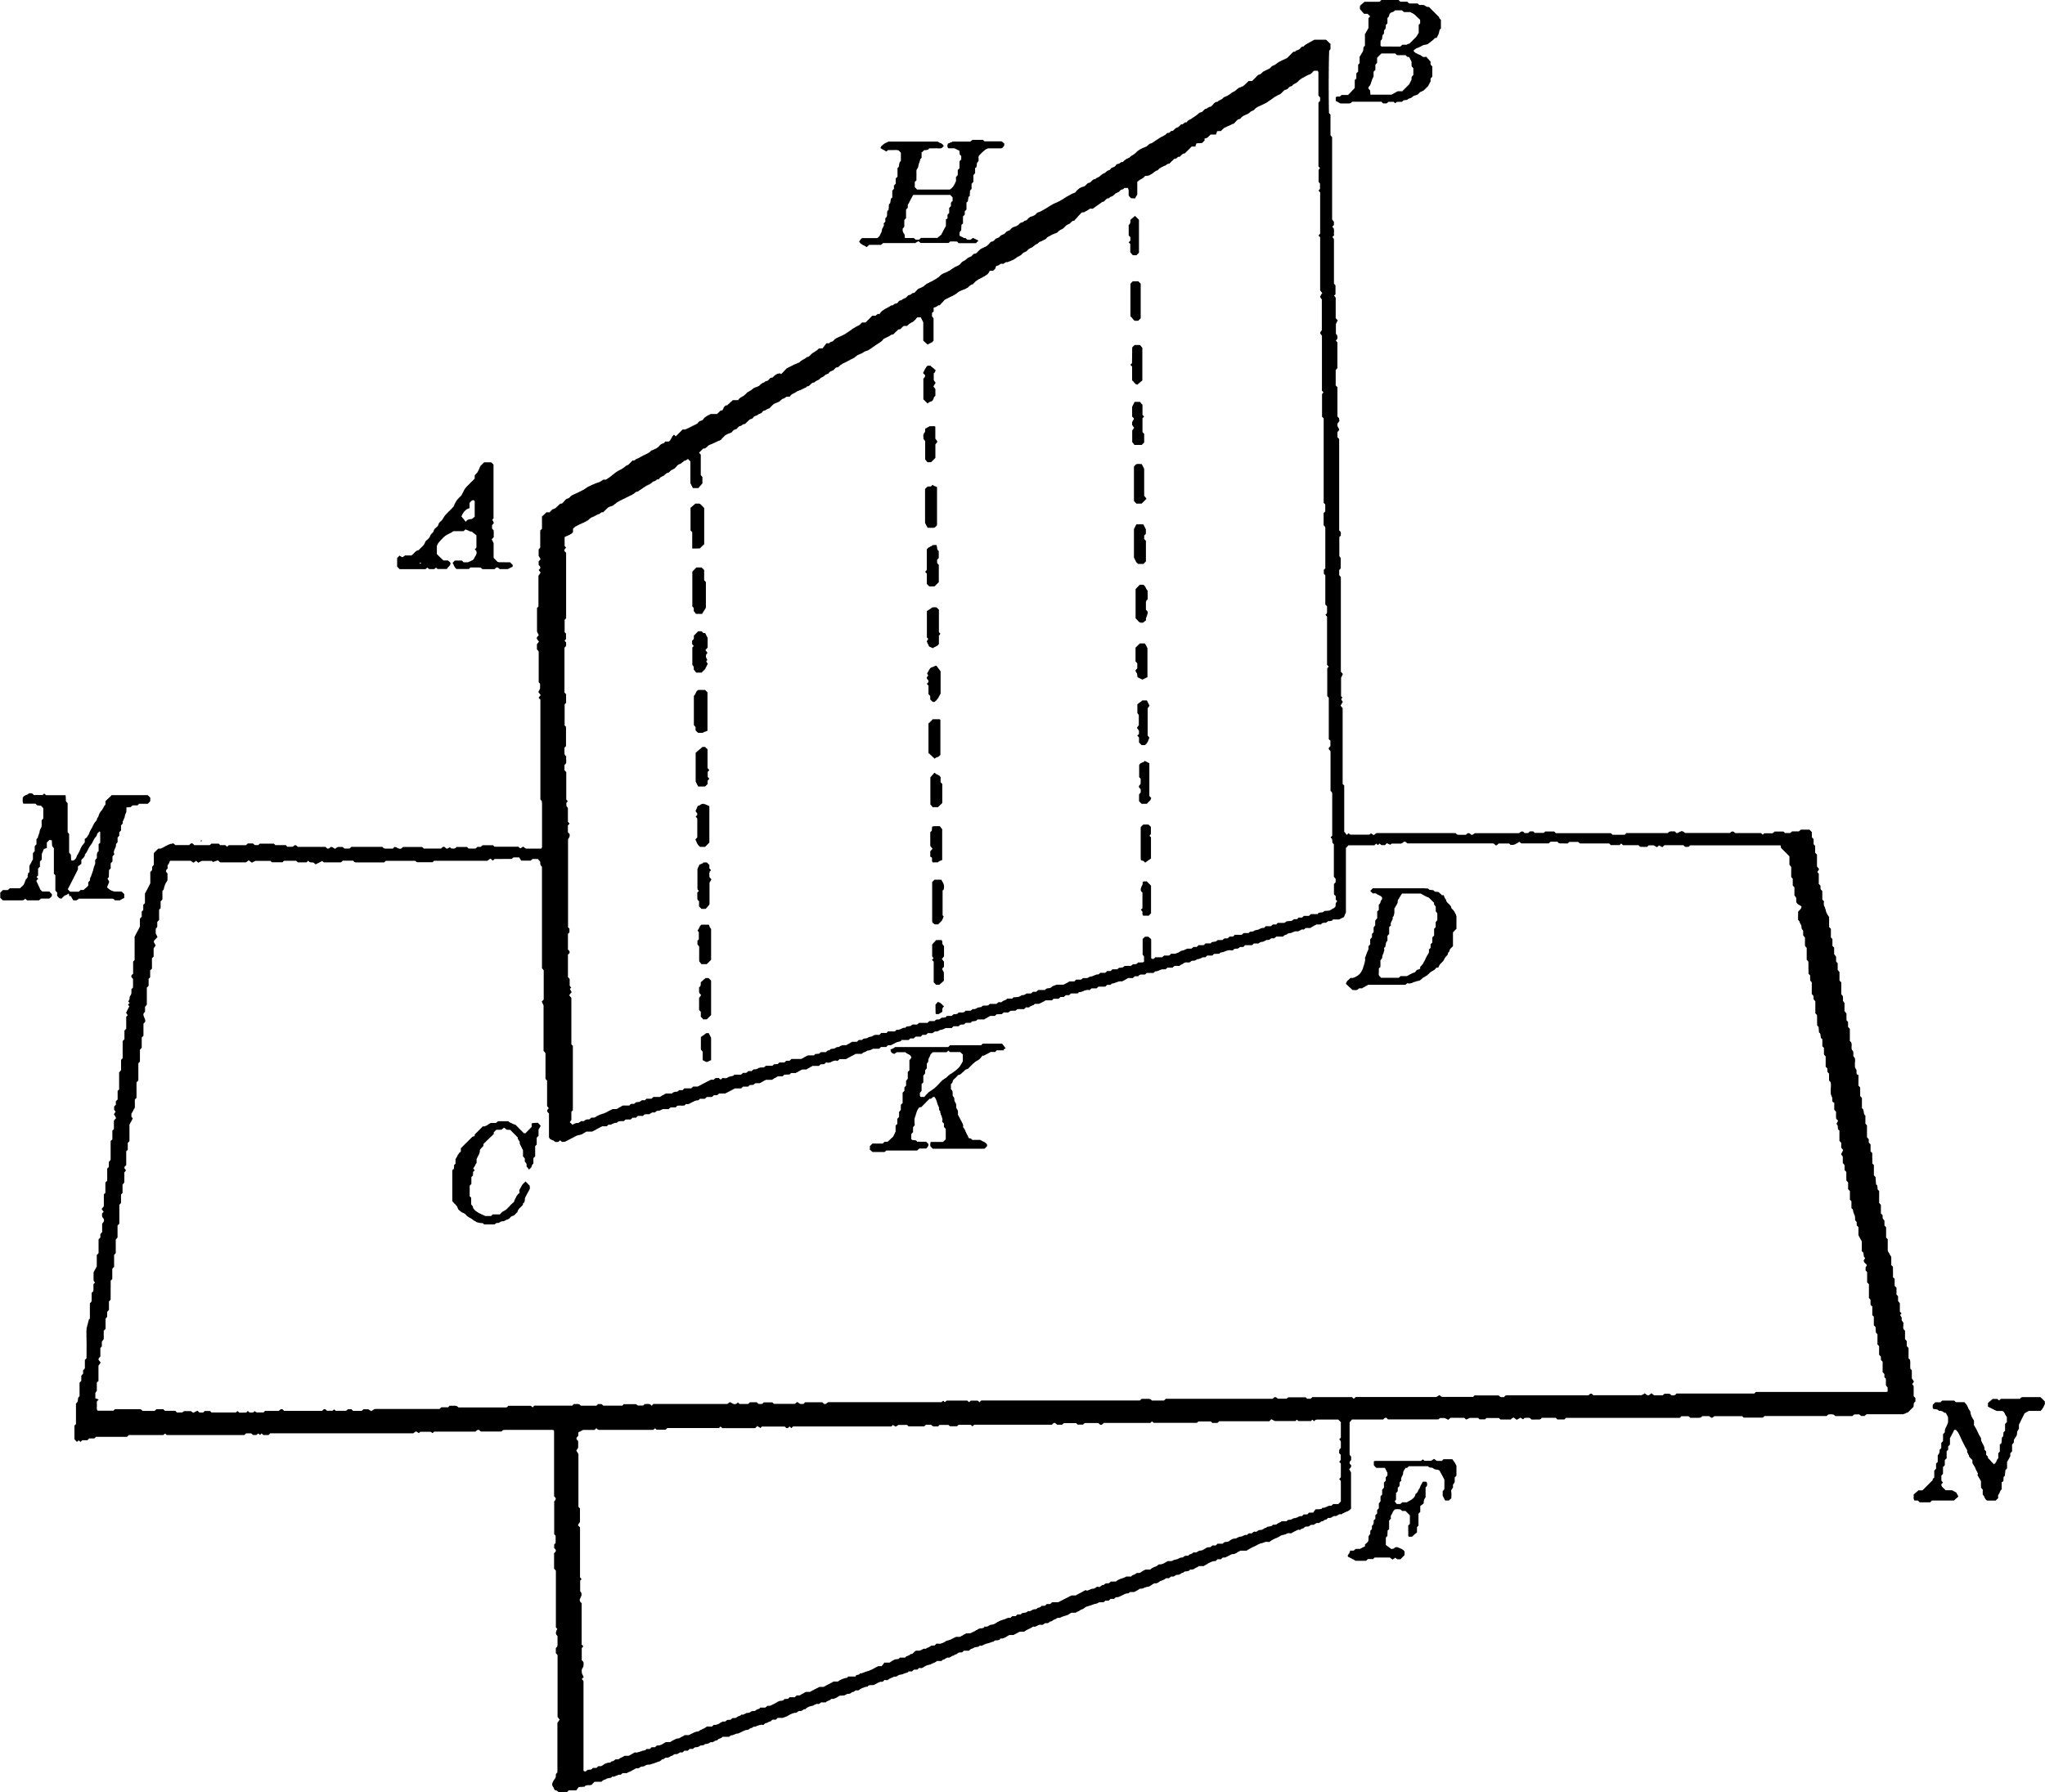
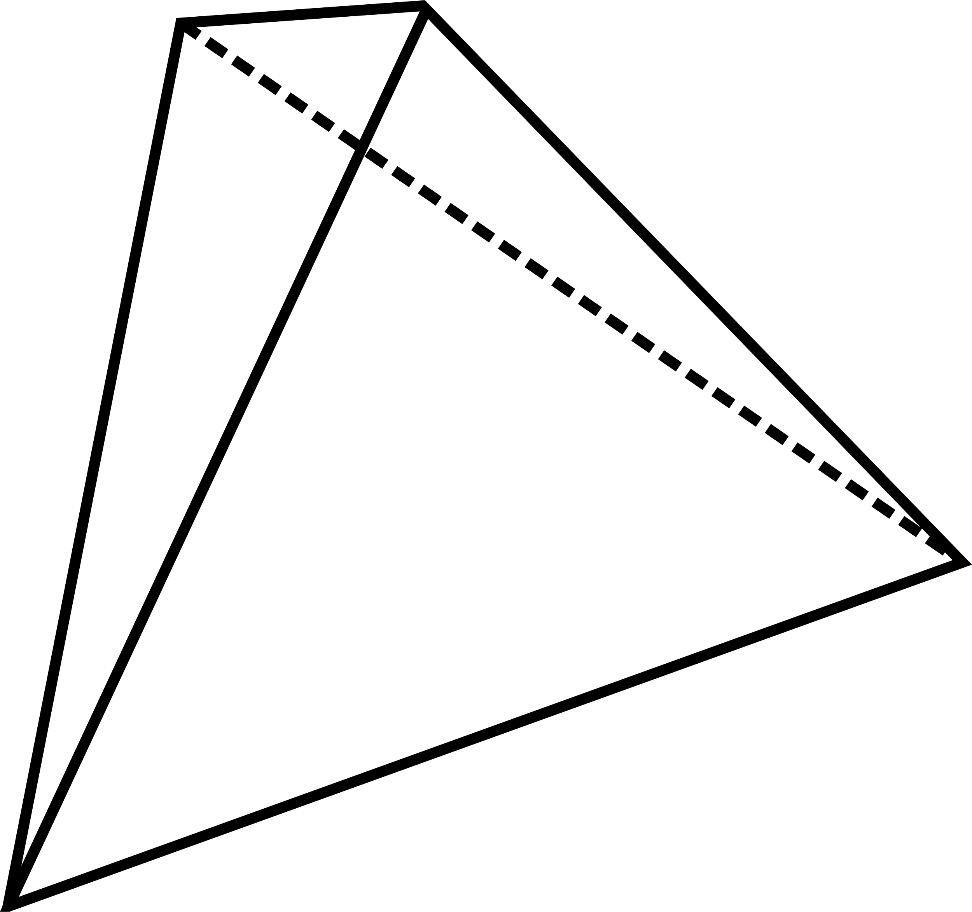
CHÀO MỪNG CÁC EM
ĐẾN VỚI BUỔI HỌC
NGÀY HÔM NAY!

Slide 2

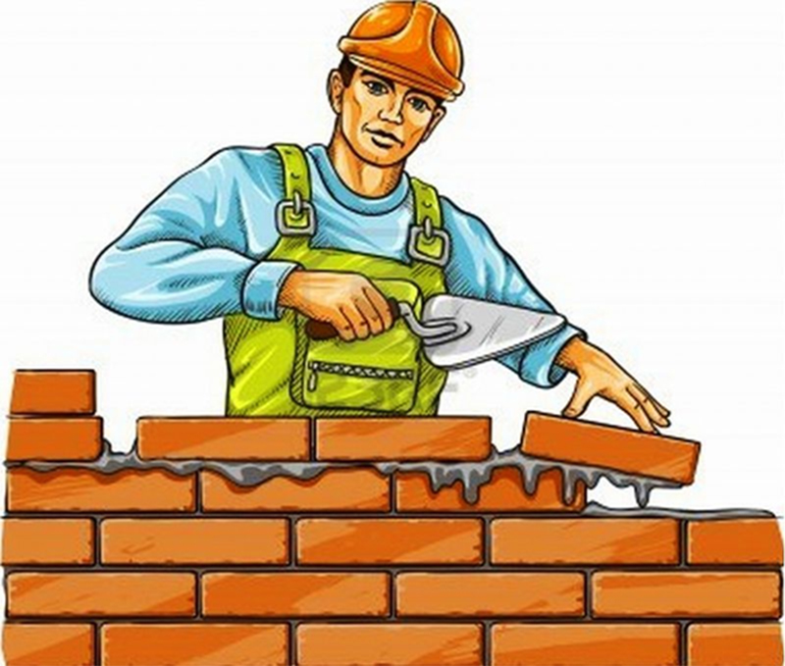

KHỞI ĐỘNG
Bốn người thợ cùng làm sẽ xây xong một bức tường trong 9 ngày. Hỏi 6 người thợ cùng làm sẽ xây xong bức tường đó trong bao nhiêu ngày (biết năng suất lao động của mỗi người thợ như nhau)?

Slide 3




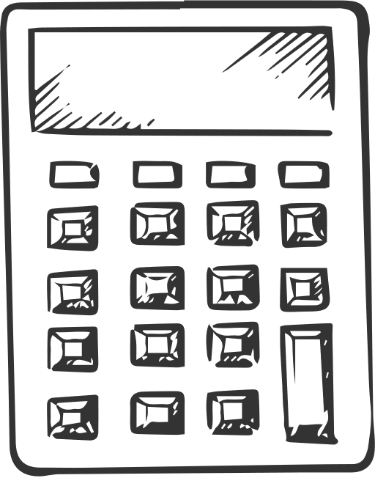
CHƯƠNG VI: TỈ LỆ THỨC VÀ ĐẠI LƯỢNG TỈ LỆ
BÀI 23: ĐẠI LƯỢNG TỈ LỆ NGHỊCH

Slide 4

NỘI DUNG BÀI HỌC
01
ĐẠI LƯỢNG TỈ LỆ NGHỊCH
MỘT SỐ BÀI TOÁN VỀ ĐẠI LƯỢNG TỈ LỆ NGHỊCH
02

Slide 5

01
ĐẠI LƯỢNG TỈ LỆ NGHỊCH

Slide 6


NHẬN BIẾT ĐẠI LƯỢNG TỈ LỆ NGHỊCH
Một ô tô đi từ thành phố A đến thành phố B trên quãng đường 180 km. Gọi t (h) là thời gian để ô tô đi từ A đến B với vận tốc v (km/h).
THẢO LUẬN NHÓM
Thay mỗi dấu "?" trong bảng sau bằng số thích hợp.
HĐ 1:
v(km/h) | 40 | 50 | 60 | 80
t(h) | ? | ? | ? | ?
4,5
3,6
3
2,25

Slide 7

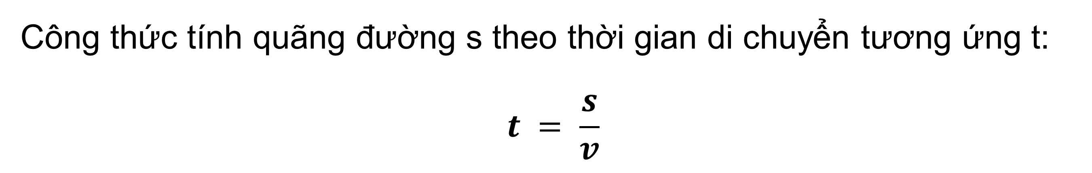
THẢO LUẬN NHÓM
Viết công thức tính thời gian t theo vận tốc tương ứng v.
HĐ 2:
Công thức tính quãng đường s theo thời gian di chuyển tương ứng t:
$$t = \frac{s}{v}$$
Trong chuyển động với quãng đường không đổi như trên,
Em có nhận xét gì về ô tô đi khi vận tốc tăng?
Trên cùng một quãng đường, vận tốc tăng lên bao nhiêu lần thì thời gian tương ứng giảm đi bấy nhiêu lần.

Slide 8




KẾT LUẬN
$$y=\frac{a}{x}$$
Nếu đại lượng y liên hệ với đại lượng x theo công thức
(a là hằng số khác 0) thì ta nói y tỉ lệ nghịch với x theo hệ số tỉ lệ a.

Slide 9
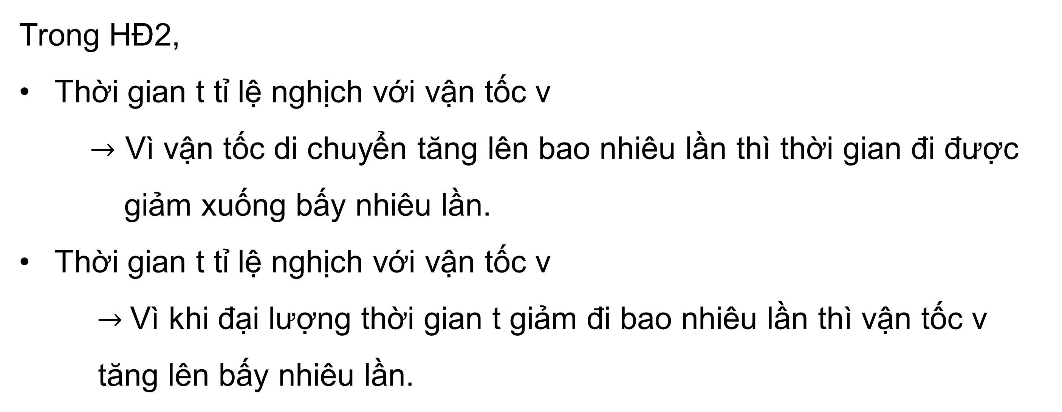
?
(SGK – tr.15)
Trong HĐ2, thời gian t có tỉ lệ nghịch với vận tốc v không? Vận tốc v tỉ lệ nghịch với thời gian t không?
Giải
Trong HĐ2,
Thời gian t tỉ lệ nghịch với vận tốc v
$→$ Vì vận tốc di chuyển tăng lên bao nhiêu lần thì thời gian đi được
giảm xuống bấy nhiêu lần.
Thời gian t tỉ lệ nghịch với vận tốc v
$→$Vì khi đại lượng thời gian t giảm đi bao nhiêu lần thì vận tốc v
tăng lên bấy nhiêu lần.

Slide 10



CHÚ Ý
Nếu y tỉ lệ nghịch với x theo hệ số tỉ lệ a thì x cũng tỉ lệ nghịch với y theo hệ số tỉ lệ a và ta nói hai đại lượng x và y tỉ lệ nghịch với nhau:
$$y=\frac{a}{x}$$
$$⇒x=\frac{a}{y}$$

Slide 11

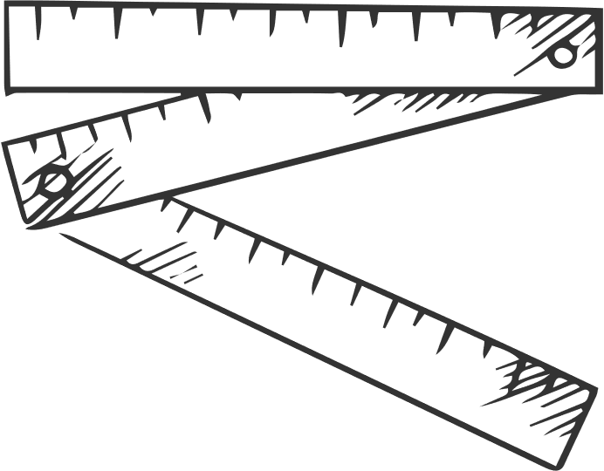
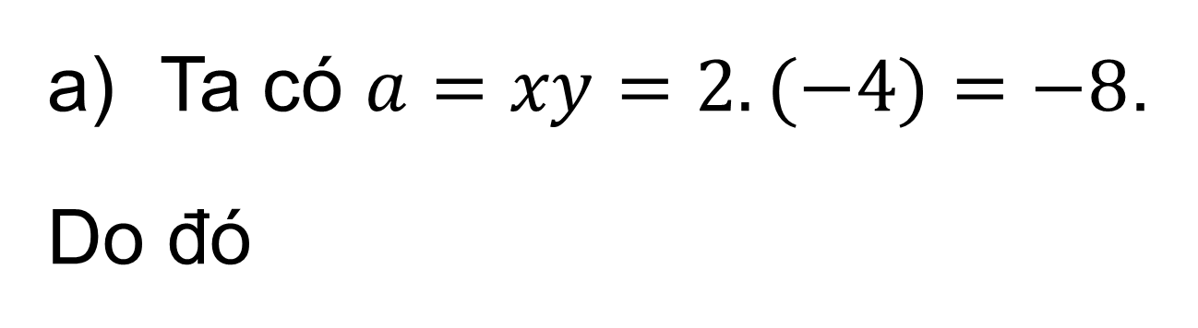



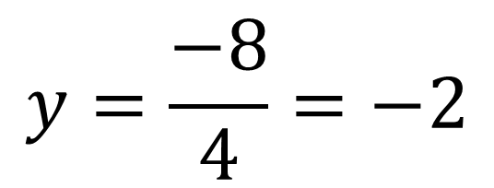
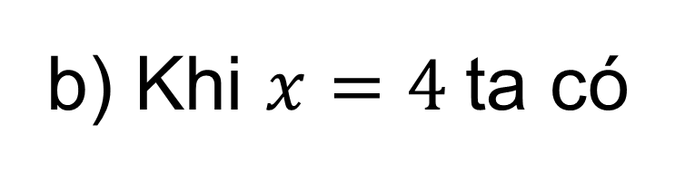

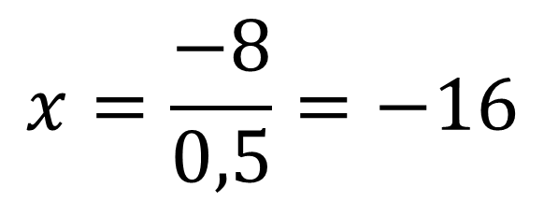
Ví dụ 1 (SGK – tr16)
Giải
Biết rằng x và y tỉ lệ nghịch với nhau và khi x = 2 thì y = -4.
Tìm hệ số tỉ lệ a trong công thức
.Từ đó viết công thức tính
y theo x;
b) Tìm giá trị của y khi x = 4;
c) Tìm giá trị của x khi y = 0,5.
Ta có $a=xy=2.(−4)=−8$.
Do đó
$$y=\frac{−8}{x}$$
b) Khi $x=4$ta có
$$y=\frac{−8}{4}=−2$$
$$y=\frac{a}{x}$$
$$y=\frac{−8}{x}$$
$$x=\frac{−8}{y}$$
c) Từ
suy ra
Do đó khi y = 0,5 ta có
$$x=\frac{−8}{0,5}=−16$$

Slide 12
Ví dụ 2 (SGK – tr16)
Cho y tỉ lệ nghịch với x theo hệ số tỉ lệ a = 12
a) Thay mỗi dấu "?" trong bảng bên bằng số thích hợp.
x | x₁ = 2 | x₂ = 3 | x₃ = 4
y | y₁ = ? | y₂ = ? | y₃ = ?
6
4
3
b) Tính x₁.y₁, x₂.y₂, x₃.y₃ và so sánh với hệ số tỉ lệ a.
Giải
Ta có: x₁.y₁ = 2.6 = 12, x₂.y₂ = 3.4 = 12, x₃.y₃ = 4.3 = 12
Vậy: x₁.y₁ = x₂.y₂ = x₃.y₃ = 12 = a

Slide 13



NHẬN XÉT
Nếu hai đại lượng y và x tỉ lệ nghịch với nhau thì:
Tích hai giá trị tương ứng của chúng luôn không đổi (và bằng hệ số tỉ lệ):
$$x1.y1 = x2.y2 = x2.y2=…=a$$
hay
$$\frac{y_{1}}{\frac{1}{x_{1}}}=\frac{y_{2}}{\frac{1}{x_{2}}}=\frac{y_{3}}{\frac{1}{x_{3}}}=...=a$$

Slide 14
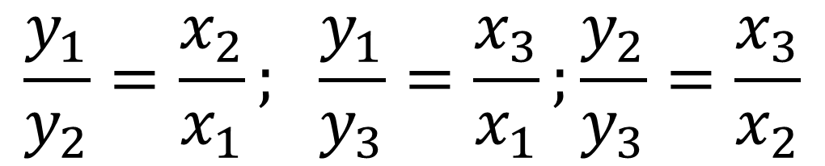
NHẬN XÉT
Nếu hai đại lượng y và x tỉ lệ nghịch với nhau thì:
Tỉ số hai giá trị bất kì của đại lượng này bằng nghịch đảo của tỉ số hai giá trị tương ứng của đại lượng kia:
$$\frac{y_{1}}{y_{2}}=\frac{x_{2}}{x_{1}}; \frac{y_{1}}{y_{3}}=\frac{x_{3}}{x_{1}};\frac{y_{2}}{y_{3}}=\frac{x_{3}}{x_{2}}$$

Slide 15
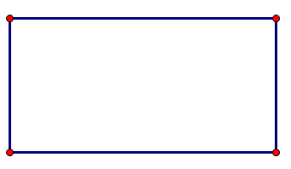


LUYỆN TẬP 1
Chiều dài và chiều rộng của các hình chữ nhật có cùng diện tích bằng 12 cm² có phải là hai đại lượng tỉ lệ nghịch không? Nếu có thì hệ số tỉ lệ là bao nhiêu?
Theo em, với diện tích không đổi, khi chiều dài tăng, chiều rộng của mảnh đất hình chữ nhật thay đổi như thế nào?

Slide 16

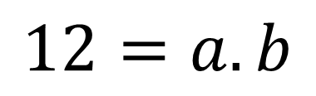
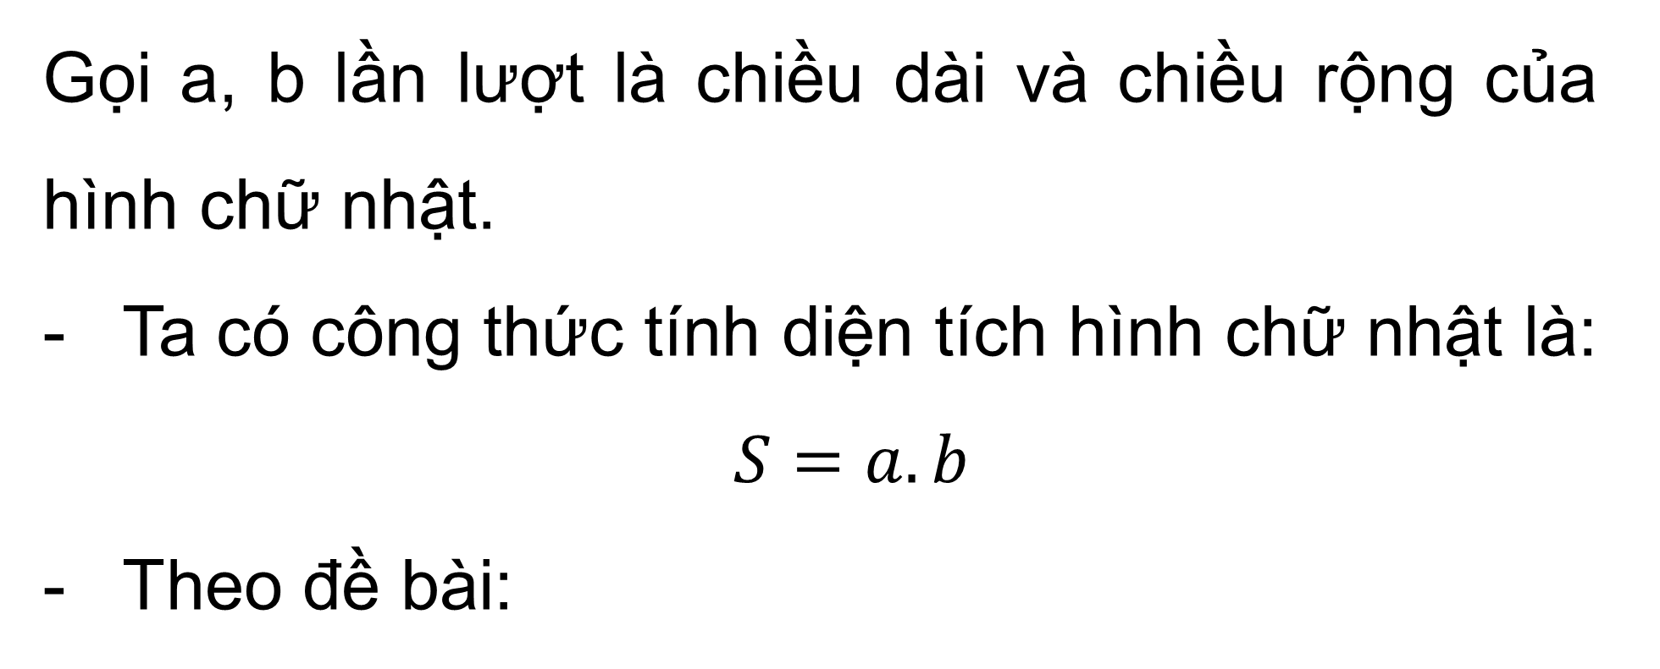
LUYỆN TẬP 1
Giải
Gọi a, b lần lượt là chiều dài và chiều rộng của hình chữ nhật.
Ta có công thức tính diện tích hình chữ nhật là: $S=a.b$
Theo đề bài:
$$⇒b=\frac{12}{a}$$
$$12=a.b$$
Vậy: Chiều dài chiều rộng của các hình chữ nhật là hai đại lượng tỉ lệ nghịch theo hệ số tỉ lệ là 12.

Slide 17
VẬN DỤNG
a) Một cửa hàng bán gạo cần đóng 300 kg gạo thành các túi gạo có khối lượng như nhau. Thay mỗi dấu “?” trong bảng sau thành số thích hợp.
Lượng gạo trong mỗi túi (kg) | 5 | 10
Số túi tương ứng |  |  | 15 | 12
20
25
60
30
b) Số túi gạo và số kilôgam gạo trong mỗi túi có phải là hai đại lượng tỉ lệ nghịch không? Nếu có thì hệ số tỉ lệ là bao nhiêu?
Số túi gạo và số kilôgam gạo trong mỗi túi là hai đại lượng tỉ lệ nghịch vì tích của chúng luôn là 300.
Hệ số tỉ lệ là 300.
Giải

Slide 18
02
MỘT SỐ BÀI TOÁN VỀ
ĐẠI LƯỢNG TỈ LỆ NGHỊCH

Slide 19
ĐỌC HIỂU – NGHE HIỂU
Để giải toán về đại lượng tỉ lệ nghịch, ta cần nhận biết hai đại lượng tỉ lệ nghịch trong bài toán. Từ đó ta có thể lập các tỉ số bằng nhau và dựa vào tính chất của dãy tỉ số bằng nhau để tìm các yếu tố chưa biết.

Slide 20
Ví dụ 3 (SGK – tr17)
Hãy giải bài toán mở đầu:
Bốn người thợ cùng làm sẽ xây xong một bức tường trong 9 ngày. Hỏi 6 người thợ cùng làm sẽ xây xong bức tường đó trong bao nhiêu ngày (biết năng suất lao động của mỗi người thợ như nhau)?

Slide 21

Giải
Gọi thời gian để 6 người thợ cùng xây xong bức tường là x (ngày, 0< x <9)
Vì năng suất lao động của mỗi người thợ là như nhau
$⇒$ Số người thợ và thời gian để họ xây xong bức tường là hai
đại lượng tỉ lệ nghịch.
Do đó, ta có: $\frac{x}{9}=\frac{4}{6}$
$⇒$ $x=$ $\frac{4.9}{6}$ $=6$ (ngày)
Vậy thời gian để 6 người thợ cùng xây xong bức tường là 6 ngày.

Slide 22

LUYỆN TẬP 2
Một nhà thầu ước tính rằng có thể hoàn thành một hợp đồng xây dựng trong 12 tháng với 280 công nhân. Nếu được yêu cầu phải hoàn thành hợp đồng trong 10 tháng thì nhà thầu đó phải thuê bao nhiêu công nhân (biết năng suất lao động của mỗi công nhân là như nhau)?
Em hãy xác định hai đại lượng tỉ lệ nghịch trong bài toán.
Nếu gọi số công nhân cần thuê là x, ta cần chú ý điều kiện gì và từ đề ta suy ra được những biểu thức nào?

Slide 23
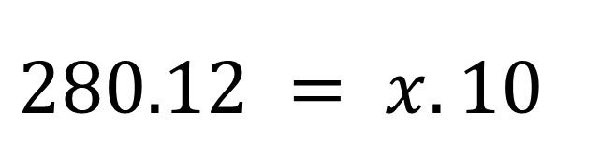
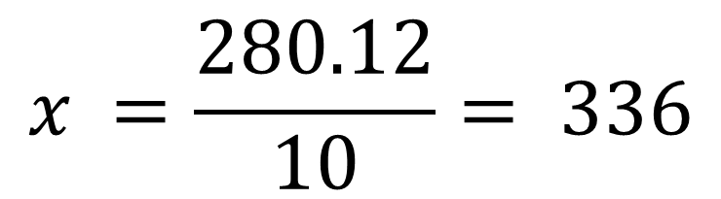
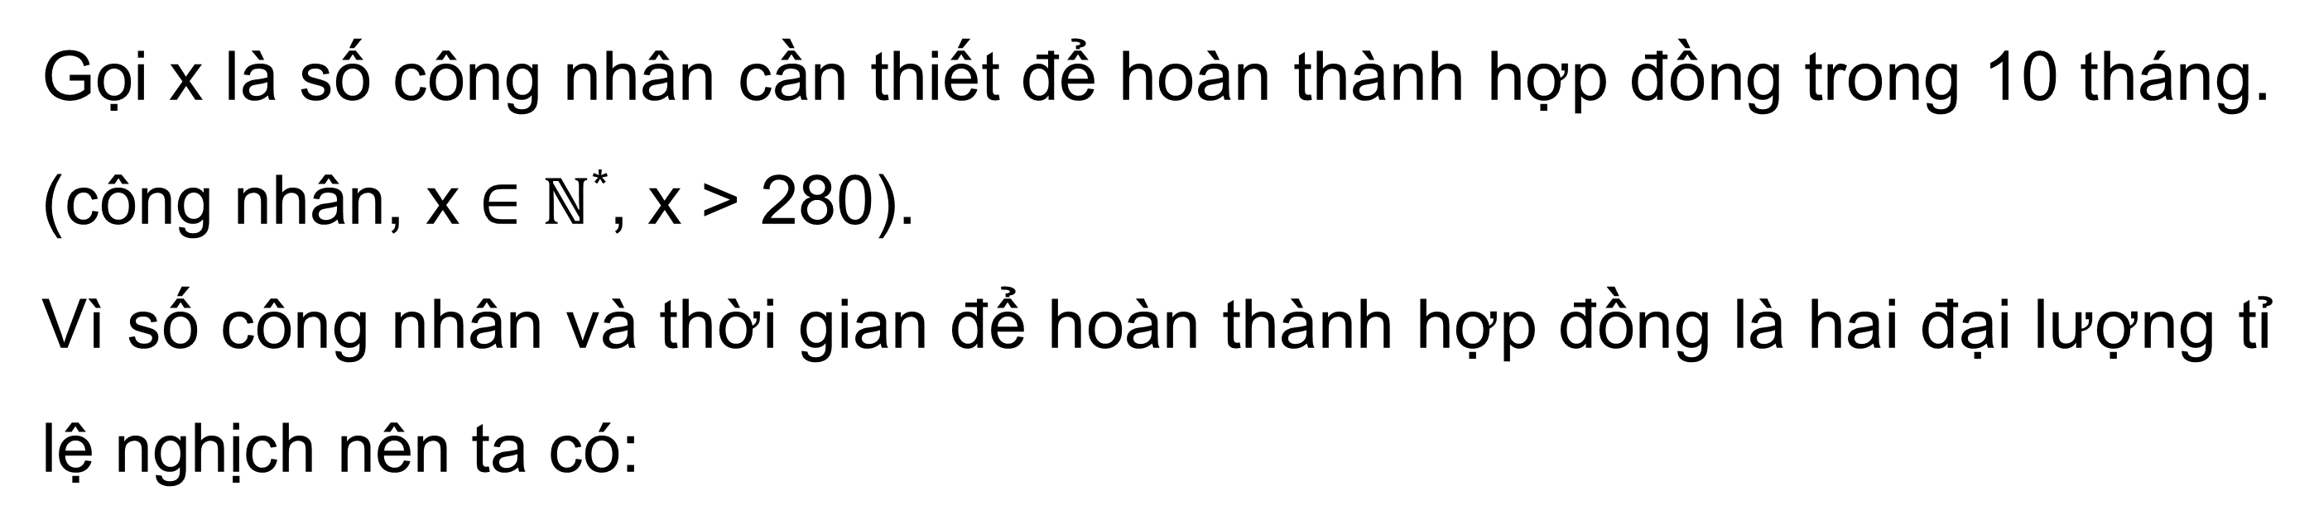
Giải
Gọi x là số công nhân cần thiết để hoàn thành hợp đồng trong 10 tháng. (công nhân, x $∈$ $ℕ$*, x > 280).
Vì số công nhân và thời gian để hoàn thành hợp đồng là hai đại lượng tỉ lệ nghịch nên ta có:
$$280.12 = x.10$$
$$x =\frac{280.12}{10}= 336$$
Từ đây suy ra (công nhân).
Vậy Nhà thầu đó phải thuê 336 công nhân.
Lưu ý:
Khối lượng của một vật đồng chất tỉ lệ thuận với thể tích của nó.
!

Slide 24
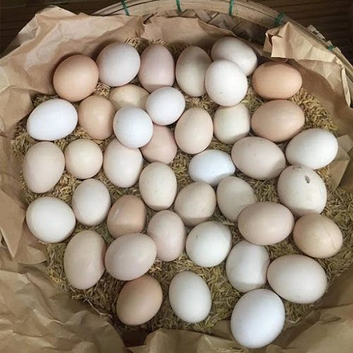
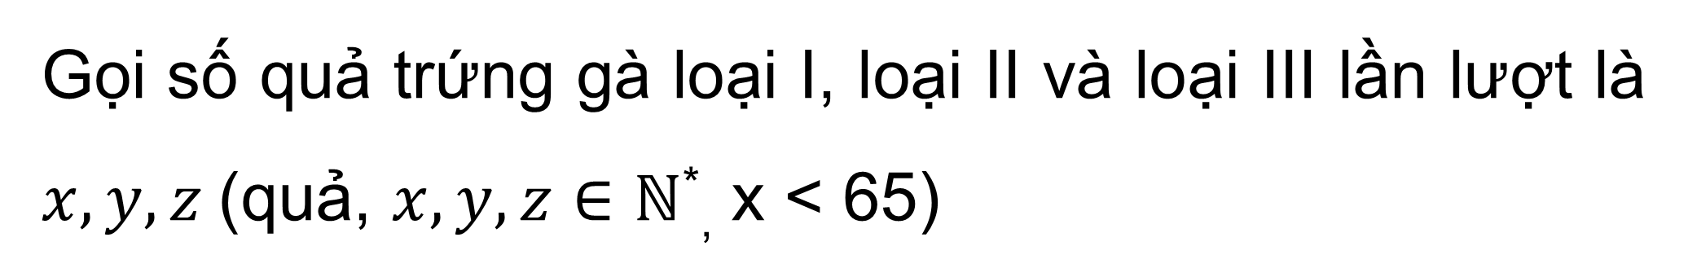
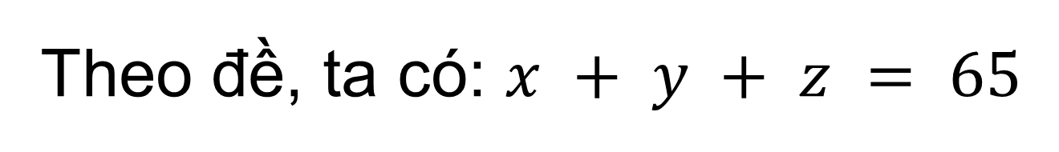
7
Ví dụ 4 (SGK – tr17)
Một người mua 65 quả trứng gà gồm ba loại: loại I giá 4 nghìn đồng một quả, loại II giá 3 nghìn đồng một quả và loại III giá 2 nghìn đồng một quả. Hỏi người đó mua bao nhiêu quả trứng mỗi loại, biết rằng số tiền người đó phải trả cho mỗi loại trứng là như nhau?
Giải
Gọi số quả trứng gà loại I, loại II và loại III lần lượt là $x,y,z$(quả, $x,y,z∈ℕ$*, x < 65)
Theo đề, ta có: $x + y + z = 65$

Slide 25
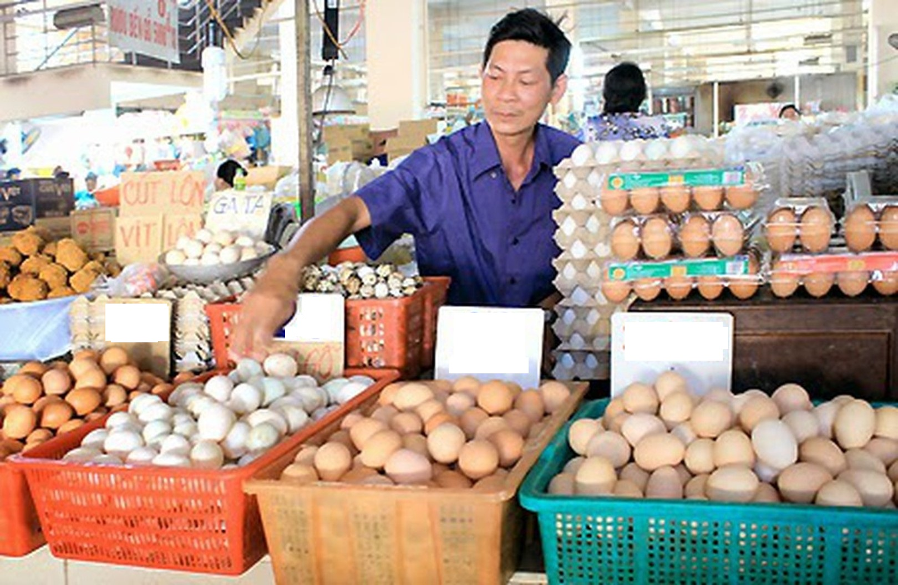
2 k
4 k
3 k

Slide 26
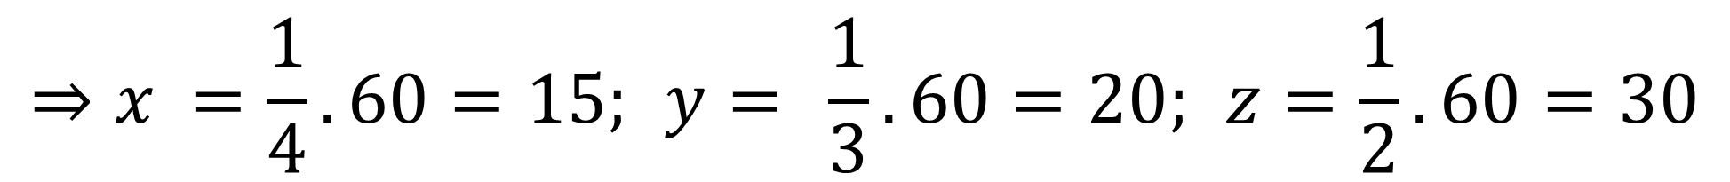
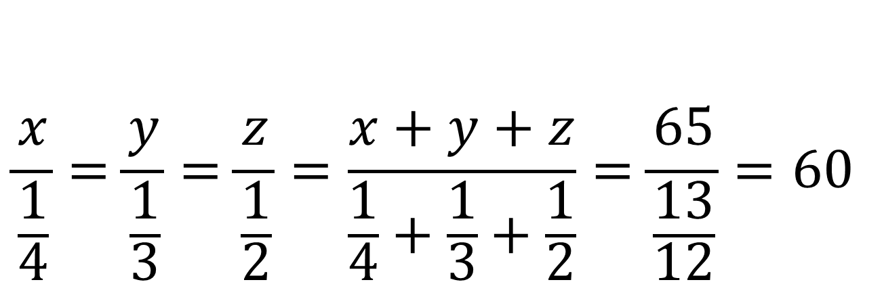
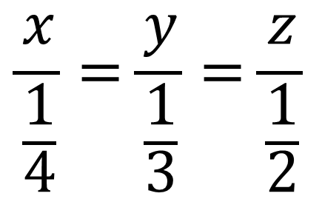
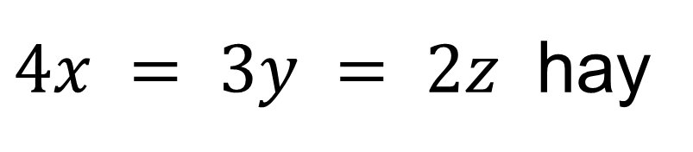
Giải
Vì số tiền mà người đó phải trả cho mỗi loại trứng là như nhau nên:
$4x = 3y = 2z$ hay
$$\frac{x}{\frac{1}{4}}=\frac{y}{\frac{1}{3}}=\frac{z}{\frac{1}{2}}$$
Theo tính chất của dãy tỉ số bằng nhau, ta có:
$$\frac{x}{\frac{1}{4}}=\frac{y}{\frac{1}{3}}=\frac{z}{\frac{1}{2}}=\frac{x+y+z}{\frac{1}{4}+\frac{1}{3}+\frac{1}{2}}=\frac{65}{\frac{13}{12}}=60$$
$$⇒x =\frac{1}{4}.60=15; y= \frac{1}{3}.60=20; z=\frac{1}{2}.60=30$$
Vậy số trứng gà loại I, loại II, loại III lần lượt là 15 quả; 20 quả và 30 quả.

Slide 27

LUYỆN TẬP 3
Bạn An mua tổng cộng 34 quyền vở gồm ba loại: loại 120 trang giá 12 nghìn đồng một quyển, loại 200 trang giá 18 nghìn đồng một quyển và loại 240 trang giá 20 nghìn đồng một quyển. Hỏi An mua bao nhiêu quyển vở mỗi loại, biết rằng số tiền bạn ấy dành để mua mỗi loại vở là như nhau?

Slide 28
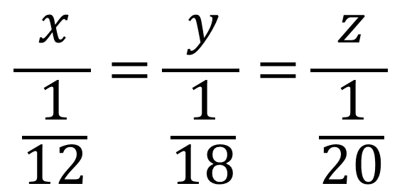
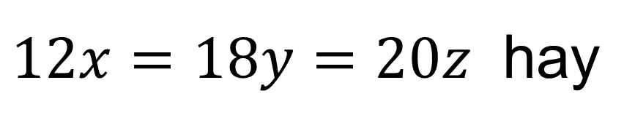
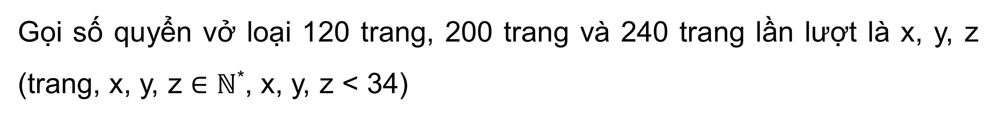
Giải
Gọi số quyển vở loại 120 trang, 200 trang và 240 trang lần lượt là x, y, z (trang, x, y, z $∈$ $ℕ$*, x, y, z < 34)
Ta có: x + y + z = 34
Vì số tiền dành để mua loại vở là như nhau nên giá thành của mỗi loại vở và số quyển vở tương ứng loại đó mua được là hai đại lượng tỉ lệ nghịch.
Do đó ta có:
$$\frac{x}{\frac{1}{12}}=\frac{y}{\frac{1}{18}}=\frac{z}{\frac{1}{20}}$$
$12x=18y=20z$ hay

Slide 29
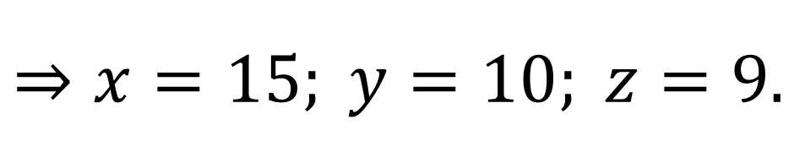
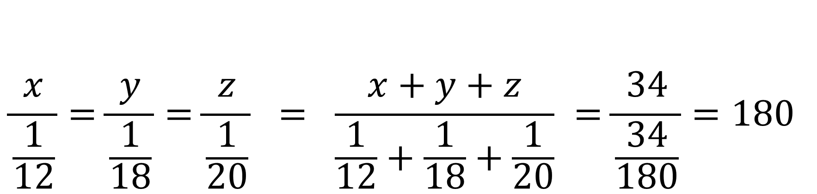
Giải
Áp dụng tính chất của dãy các tỉ số bằng nhau ta có:
$$\frac{x}{\frac{1}{12}}=\frac{y}{\frac{1}{18}}=\frac{z}{\frac{1}{20}} = \frac{x+y+z}{\frac{1}{12}+\frac{1}{18}+\frac{1}{20}} =\frac{34}{\frac{34}{180}}=180$$
$⇒$ $x=15; y=10; z=9.$
Vậy bạn An mua 15 quyển vở loại 120 trang, 10 quyển vở loại 200 trang và 9 quyển vở loại 240 trang.

Slide 30
LUYỆN TẬP

Slide 31
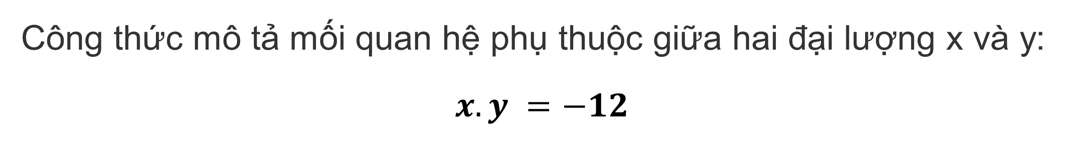


Bài 6.22: (SGK – tr.18)
Cho biết x và y là hai đại lượng tỉ lệ nghịch. Thay mỗi dấu “?" trong bảng sau bằng số thích hợp.
x | 2 | 4 | 5 | ? | ? | ?
y | - 6 | ? | ? | 3 | 10 | 0.5
$$\frac{−10}{3}$$
$$\frac{−1}{6}$$
- 1
- 3
- 2,4
Công thức mô tả mối quan hệ phụ thuộc giữa hai đại lượng x và y:
$$x. y =−12$$

Slide 32

Bài 6.23: (SGK – tr.18)
Theo bảng giá trị dưới đây, hai đại lượng x và y có phải là hai đại lượng tỉ lệ nghịch không?
a)
x | 3 | 6 | 16 | 24
y | 160 | 80 | 30 | 20
Giải
$$y=\frac{480}{x}$$
Dễ thấy $xy=480$hay nên x và y là hai đại lượng tỉ lệ nghịch

Slide 33
Bài 6.23: (SGK – tr.18)
b)
x | 4 | 8 | 25 | 32
y | 160 | 80 | 26 | 20
Giải
Với x = 25, y = 26 thì ta có xy = 25.26 = 650, khác với các tích xy khác (bằng 640), nên x và y không phải là hai đại lượng tỉ lệ nghịch.

Slide 34

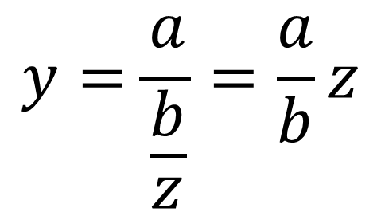
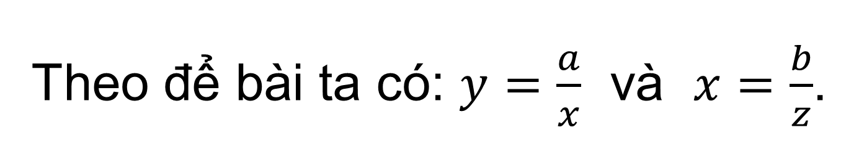
Bài 6.24: (SGK – tr.18)
Cho biết y tỉ lệ nghịch với x theo hệ số tỉ lệ a, x tỉ lệ nghịch với z theo hệ số tỉ lệ b. Hỏi y tỉ lệ thuận hay tỉ lệ nghịch với z và hệ số tỉ lệ bằng bao nhiêu?
Giải
Theo để bài ta có: $y=\frac{a}{x}$ và $x=\frac{b}{z}$.
Do đó
$$y=\frac{a}{\frac{b}{z}}=\frac{a}{b}z$$
Vậy y tỉ lệ thuận với z theo hệ số tỉ lệ
$$\frac{a}{b}$$

Slide 35
VẬN DỤNG

Slide 36


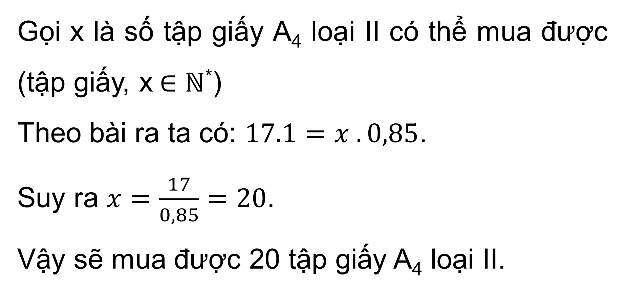
Bài 6.25: (SGK – tr.18)
Với cùng số tiền để mua 17 tập giấy A4 loại 1 có thể mua bao nhiêu tập giấy A4 loại 2, biết rằng giá tiền giấy loại 2 chỉ bằng 85% giá tiền giấy loại 1.
Giải
Gọi x là số tập giấy A₄ loại II có thể mua được (tập giấy, x$∈ℕ$*)
Theo bài ra ta có: $17.1=x . 0,85$.
Suy ra $x=\frac{17}{0,85}=20$.
Vậy sẽ mua được 20 tập giấy A₄ loại II.

Slide 37
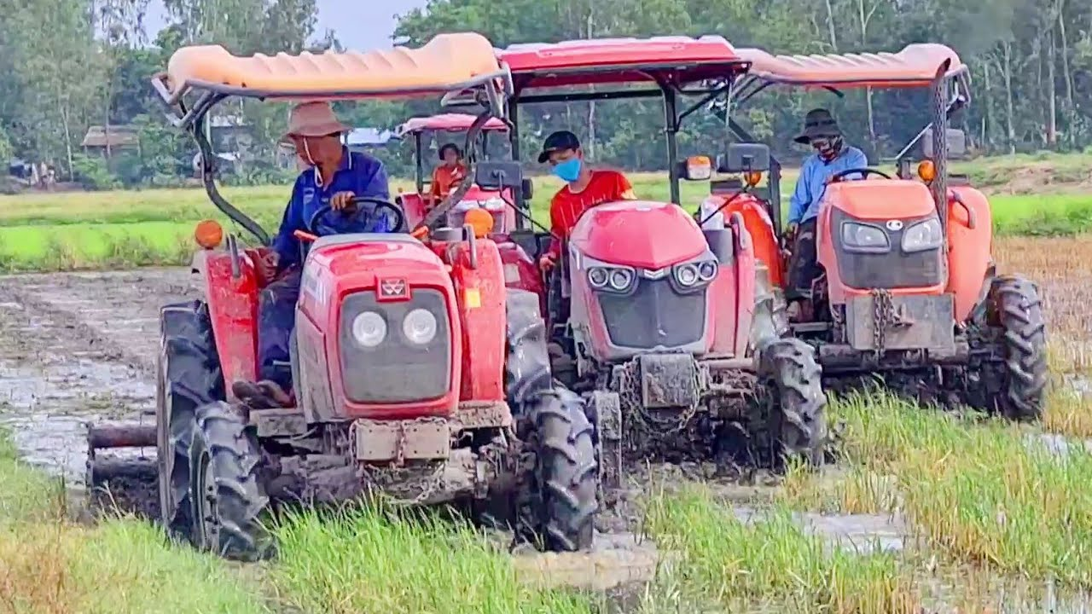
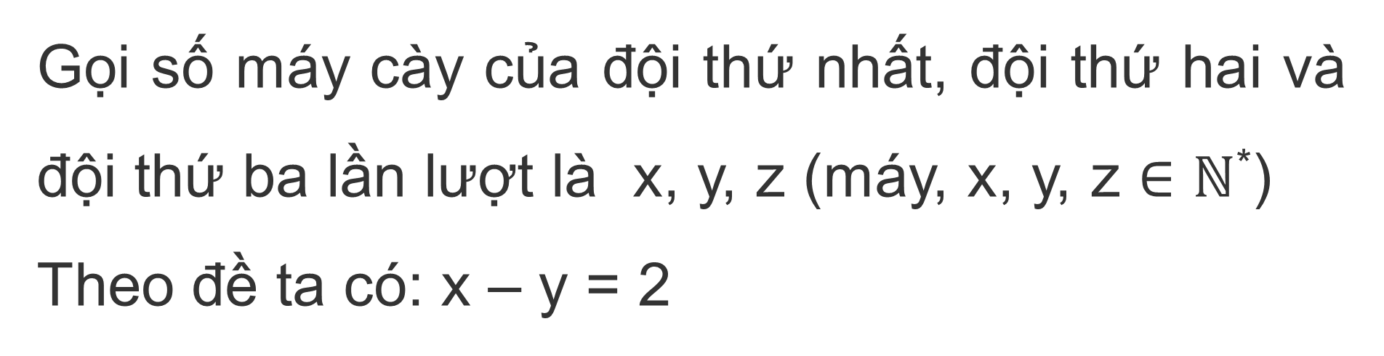
Bài 6.26: (SGK – tr.18)
Ba đội máy cày làm trên ba cánh đồng cùng diện tích. Đội thứ nhất hoàn thành công việc trong 4 ngày, đội thứ hai trong 6 ngày và đội thứ ba trong 8 ngày. Hỏi mỗi đội có mấy máy cày, biết rằng số máy của đội thứ nhất nhiều hơn số máy của đội thứ hai là 2 máy và năng suất của các máy như nhau?
Giải
Gọi số máy cày của đội thứ nhất, đội thứ hai và đội thứ ba lần lượt là x, y, z (máy, x, y, z $∈$ $ℕ$*)
Theo đề ta có: x – y = 2

Slide 38





Vì số máy cày và số ngày để hoàn thành một công việc cố định là tỉ lệ nghịch nên ta có:
$4x=6y=8z$ hay
$$\frac{x}{\frac{1}{4}}=\frac{y}{\frac{1}{6}}=\frac{z}{\frac{1}{8}}$$
Theo tính chất của dãy tỉ số bằng nhau ta có:
$$\frac{x}{\frac{1}{4}}=\frac{y}{\frac{1}{6}}=\frac{z}{\frac{1}{8}}=\frac{x−y}{\frac{1}{4}−\frac{1}{6}}=\frac{2}{\frac{1}{12}}=24$$
⇒ $x=6; y=4; z=3.$
Vậy đội thứ nhất có 6 máy, đội thứ hai có 4 máy, đội thứ ba có 3 máy.

Slide 39

HƯỚNG DẪN VỀ NHÀ
* Chuẩn bị trước
"Luyện tập chung (tr19-20)".
* Ghi nhớ
kiến thức trong bài.
* Hoàn thành các bài tập trong SBT.

Slide 40



HẸN GẶP LẠI CÁC EM
Ở TIẾT HỌC SAU!

